Slide 1
Principais Responsabilidades

Slide 2



Principais Responsabilidades
Gestão LPA
Qualidade e CEP
Rotina da Qualidade
Layered Process Audit
Controle Estatístico de Processo
Melhoria e Operação
Indicadores da planta industrial
Gestão e execução de auditorias
Acompanhamento contínuo de ações
Cobrança e resolução de pendências
Geração de relatórios analíticos de CEP
Suporte técnico ao sistema Q-DAS
Tratamento e validação de dados
Monitoramento de indicadores de capacidade
Atualização diária de indicadores fabris
Suporte direto ao Controle de Qualidade
Iniciativas práticas de melhoria contínua
Apoio técnico às áreas produtivas

Slide 3
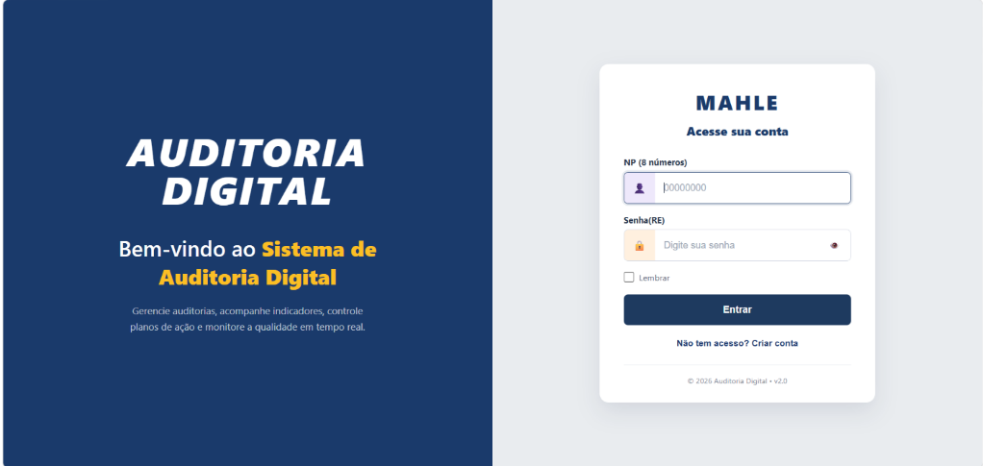
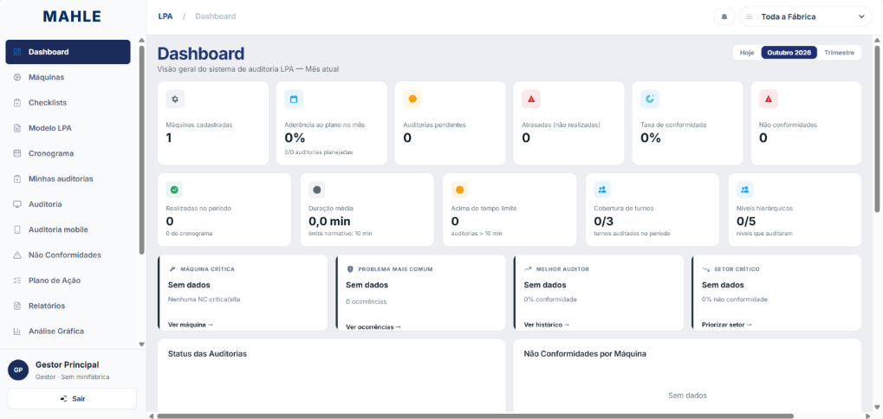
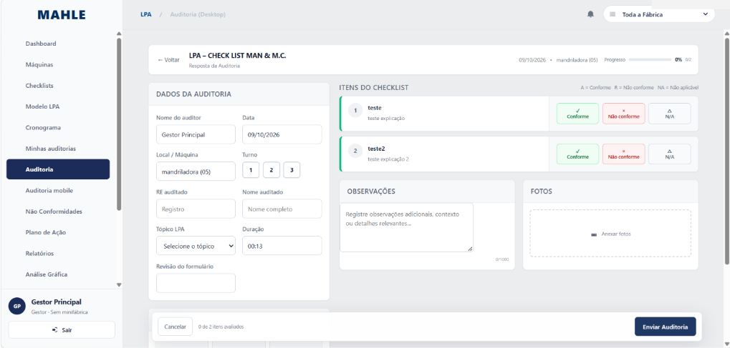
Projeto Sistema Auditoria Digital
INOVAÇÃO E DIGITALIZAÇÃO INDUSTRIAL
ETAPA 01
ETAPA 02
ETAPA 03
Desenvolvimento
Status Atual
Benefícios Esperados
Levantamento detalhado de requisitos com a operação
Desenvolvimento completo da aplicação
Modelagem do banco de dados relacional
Construção de dashboards e indicadores
MVP concluído com fluxos operacionais
Em validação rigorosa de segurança da informação
Aguardando liberação final para produção industrial
Redução drástica de controles manuais em papel
Rastreabilidade integral das auditorias
Indicadores e alertas em tempo real
Maior produtividade operacional na fábrica

